Slide 1

信息时代的语文生活
——提高媒介素养

Slide 2
信息时代的生活
地铁上玩手机的随机调查：
时间：2024年5月29日星期三，上午七点05分。
地点：地铁1号线。
基本情况：还未到上班高峰期，一号线还未拥挤到上不去地铁，这在一号线是常态。座位已经坐满，一个座椅大概坐5-6人，一节共六个座位，车厢内大概还有有十个站立的乘客。算下来，这节地铁车厢一共40左右。
人群分类：（猜测）
上班族（年龄和衣着）大概15人，13人在玩手机，2人在补觉。
退休族大概20人，10人在玩手机。
学生（中学生）5人，基本都在做作业。

Slide 3
地铁上玩手机的随机调查统计：
人群分类 | 人数 | 手机使用人数 | 占百分比
上班族 | 15 | 13 | 86%
退休族 | 20 | 10 | 50%
学生 | 5 | 0 | 0
总计 | 40 | 25 | 62%

Slide 4
信息时代的生活：手机化
媒介化
在线化
透明化
娱乐化

Slide 5
什么是媒介？
传播学意义上是指在传播过程中，用以扩大并延伸信息传送的工具。在当代社会，一般而言，媒介指机械印刷书籍、报刊杂志、无线电、电视和国际互联网等，它们都是用以向大众传播消息或影响大众意见的大众传播工具，都是传播信息的媒介。

Slide 6
现代社会的四大媒介：
书刊、广播、电视、互联网

Slide 7
⑴报刊
优点：新闻性强，可信度较高；权威性较高；具有保存价值。
缺点：在内容上众口难调；周期较长，灵活性较差；在发行上寿命短暂，利用率较低。
⑵广播
优点：信息传播迅速，时效性强；信息受众广泛，覆盖面大；信息传播方便灵活，声情并茂。
缺点：对于需要表现外在形象的产品，广播媒介难以适应；信息转瞬即逝，不易存查。
⑶电视
优点：集字、声、像、色于一体，富有极强的感染力；覆盖面广，公众接触率高；信息带有较强的娱乐性，易于为受众所接受。
缺点：信息稍纵即逝，不易存查。

Slide 8
⑷网络
1、网友的交互性：比如在网上参与活动，发奖，征集发言等等。
2、持久性：网友对网络有惯性，任何一个好的内容都可能吸引一帮人跟着走。
3、形式的多元化：网络在尺寸之内可以用动画、flash、用游戏方式，在形式上可以在线收听、收看、试玩、调查等等，可以集各种传统媒体的精华。
4、信息密集性：这是网络最早被大众认可的作用和意义，以提供及时全面的信息获得最大的网友群。

Slide 9
下面是一则校报的招聘启事，需要通过不同的传播媒介发布出去，以得到更多同学的关注和响应。选择几种你熟悉的传播媒介，根据其传播特点对招聘启事进行改写，如调整内容、语言、呈现形式等，并说说这样改写的理由。
招聘启事
校报拟招聘两名编辑，具体信息如下。
岗位职责：负责来稿筛选、文字编辑和部分校内新闻采写工作。
招聘对象：高一、高二年级学有余力的同学。
应聘条件：1.热爱文学，热爱写作，有一定的文学鉴赏能力和较高的文字水平；
2.能够认真细致地做好文字工作，有较强的责任心；3.具备良好的沟通能力。
应聘方式：发送个人简历至邮箱××@××。
截止日期：3月25日。
校报编辑部
3月1日

Slide 10
传播媒介：
（1）校园官网
（2）校园广播站
（3）校报
（4）用于社交APP

Slide 11
招聘启事
校报是学校定期在校内发行的报纸，校报编辑需要按照编辑部的报道思想和要求，负责来稿筛选、文字编辑和部分校内新闻采写工作。因工作需要拟招聘两名编辑，具体信息如下。
一、招聘对象：高一、高二年级学有余力的同学。
二、应聘条件：
1．热爱文学，热爱写作，有一定的文学鉴赏能力和较高的文字水平。
2．能够认真细致地做好文字工作，有较强的责任心。
3．具备良好的沟通能力。
三、应聘方式：发送个人简历至邮箱××@××。
四、截止日期：3月25日。
校报编辑部
3月1日
校园官网，属于比较正式的通知，语言要书面化，要明确招聘要求，招聘对象，应聘时间、地点、方式。可根据正式通知的格式来进行合理编辑，要包括标题、正文、落款。

Slide 12
校报编辑部面向高一、高二年级学有余力的同学招新啦！
你想让你的高中生活过得充实而有意义吗？你想给自己的人生增加些亮色吗？校报编辑部是你不错的选择。在这里，你可以提高你的阅读能力与筛选能力，分享科研成果；在这里，你可以记录校园生活的点点滴滴和所见所闻；在这里，你可以展开对校园、社会的深入思考；在这里，你可以与大家分享曾经激励过你、感动过你的精神食粮；在这里，你可以尽情展现自己超凡脱俗的文学才华。只要你热爱文学，热爱写作，有一定的文学鉴赏能力和较高的文字水平，能够认真细致地做好文字工作，有较强的责任心，具备良好的沟通能力，即可报名。
报名时请发送个人简历到邮箱××@××，报名截止日期是3月25日噢。
校园广播，它就是一篇广播稿，广播稿要求尽量使用口语，语言要口语化、形象化、大众化，做到通俗易懂，易于理解；同时要明确招聘要求，招聘对象，应聘时间、地点、方式。

Slide 13
招聘启事
一、招聘岗位：校报编辑部编辑。
二、招聘人数：2人。
三、岗位职责：负责来稿筛选、文字编辑和部分校内新闻采写工作。
四、招聘对象：高一、高二年级学有余力的同学。
五、应聘条件：
1．热爱文学，热爱写作，有一定的文学鉴赏能力和较高的文字水平；
2．能够认真细致地做好文字工作，有较强的责任心；
3．具备良好的沟通能力。
六、应聘方式：发送个人简历至邮箱××@××。
七、截止日期：3月25日。
校报编辑部
3月1日
校报招聘，属于报纸招聘，语言要书面化，要明确招聘要求，招聘对象，应聘时间、地点、方式。其表达时要既概括又具体，在真实的基础上高度浓缩，所以不需要像文学作品最那般精雕细琢，只需对事实作恰如其分的描述，要具体实在。招聘启事要包括标题、正文、落款。

Slide 14
选择一种社交APP，根据其传播特点对招聘启事进行改写，如调整内容、语言、呈现形式等，并说说这样改写的理由。
改写：
社交APP，如在微信、微博上发表招聘启事，主要有以下特点：注重趣味性，要能引起阅读者的注意；不要长篇大论，刷社交app的读者根本没有时间阅读冗长的内容，启事的内容做简短化处理，注重时效性，社交app会自动匹配发表时间，为了迎合现在刷社交app的求职者的阅读习惯，招聘信息一定要有高质量的配图，这样才有助于增加阅读量。

Slide 15
新集体生活（生活在群里）：后真相时代的日常
“马看到什么，是人决定的。”这是电影《封神》里的一句台词。影片里，纣王给战马戴上眼罩，战马便无惧烈火一往无前。
在今天这个信息满天飞的时代，我们看到什么，是由谁决定的呢？
当我们感叹“太方便了”的同时，也出现了一些令人担忧的迹象。时信息越来越多，真相却越来越少；情绪越来越多，理性越来越少。很多人感慨，我们进入了“后真相时代”。“后真相时代”，该怎样抵达真相？

Slide 16
后真相
后真相是指在新媒体技术迅猛发展的当下，与客观事实相比，个人的情感和信念更能影响舆论的走向。
“后真相”并不等同于虚假，而是“介于真实与虚假之间，不完全客观也不完全虚构的情绪性现实”。有人将“后真相”的特点总结为“情绪在前，客观在后；成见在前，事实在后；态度在前，认知在后；话语在前，真相在后”。

Slide 17
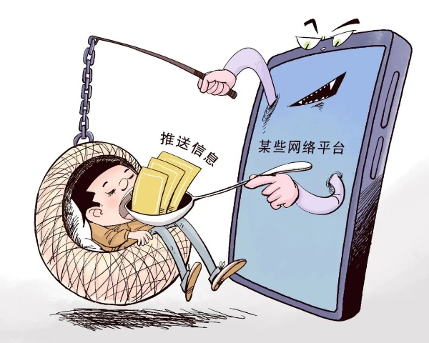
身处“后真相时代”，如何才能抵达真相？
比如，一些突发和热点敏感事件，真相还未公布，各种煽动性信息就广泛传播，引导群众站队，有时甚至形成明显的“一边倒”现象，对当事人造成伤害，对事件处置造成压力。

Slide 18
社会新闻热点：胖猫事件（后真相时代的经典案例）
今年4月11日，一位网名叫“胖猫”的男子因感情问题在重庆跳江身亡，该事件随后在网络上持续发酵，各种形式的信息和言论层出不穷，而“胖猫”的女友谭某被视为利用感情骗取钱财，与此同时网上出现大量针对谭某的人肉搜索、造谣、谩骂等行为。

Slide 19
谭某被部分网民取名“骗子捞女PUA大师”、被造谣“被人殴打”，并且有网民还号召给谭某支付宝进行一分钱转账，附带咒骂辱骂等留言，网络出现多起扬言悬赏，威胁谭某人身安全的言论，严重影响谭某正常生活，并造成网络空间秩序混乱。
5月19日晚，重庆市公安局南岸区分局发布了警情通报。经依法调查，谭某和“胖猫”存在真实恋爱关系，经济上互有往来，不构成诈骗犯罪；“胖猫”姐姐刘某因曝光谭某个人隐私、导致谭某被网民攻击、辱骂并受到人身威胁，目前正在接受警方进一步调查。
“胖猫”事件的发展过程给了你怎样的启示？该如何应对“后真相”时代？

Slide 20
《真想》六问：
什么内容？
得到的信息完整吗?
信息源是哪里？可信吗？
提供了什么证据？核实过吗？
其他可能性的解释是什么？
我有必要知道这些信息吗？

Slide 21
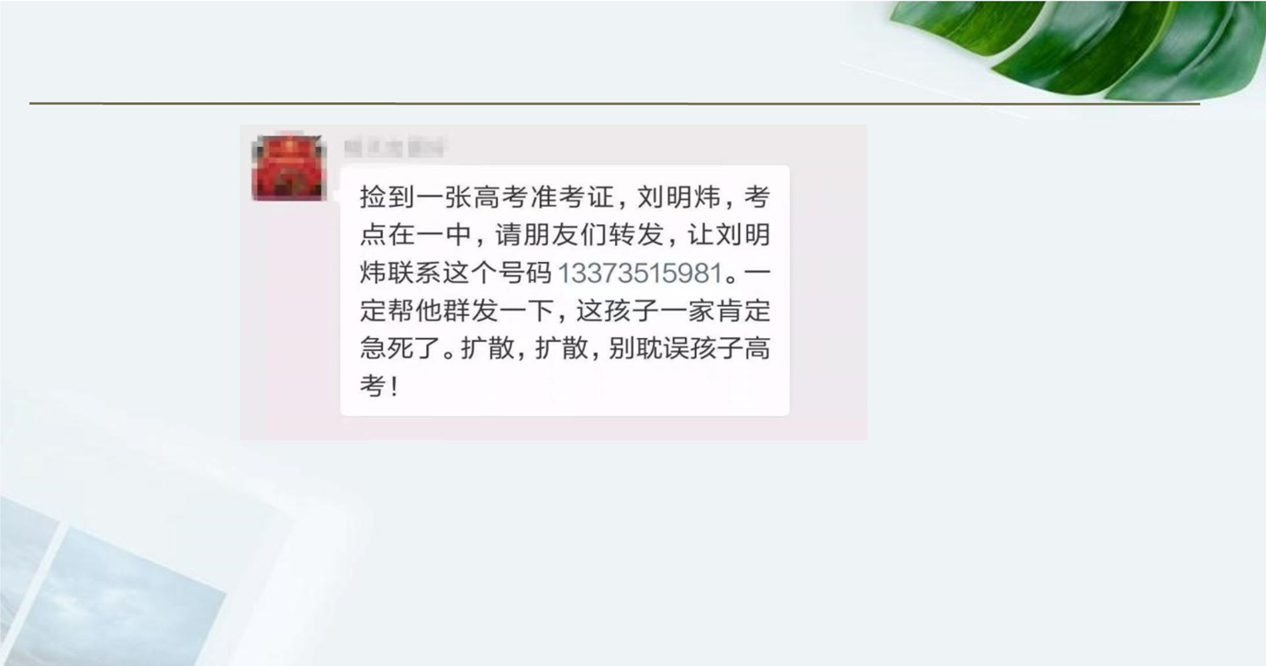
阅读下面这则微信信息，分析其真实性。

Slide 22
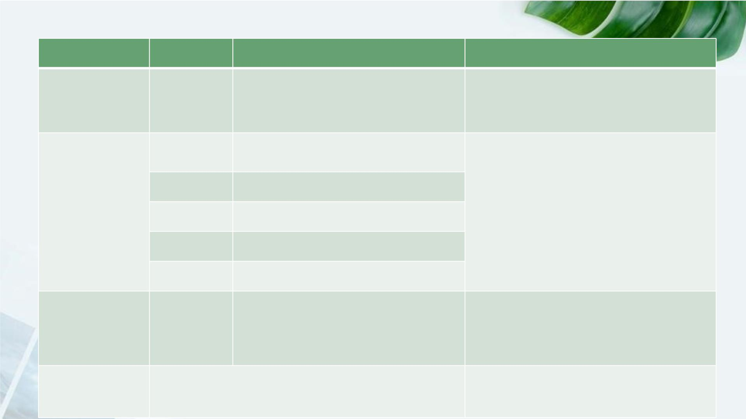
辨识信息表
基本要素 细目
信息
评价
报道来源的 来源
可靠性
微信用户
无从查证
时间(what）
地点(where)
一中
刘明炜
遗失准考证
报道内容的
完整性
人物(who)
原因（why）
经过(how)
无从查证
报道者证据 报道者
的真实性 提供的
证据
无从查证
事件外的其 电话号码
他意图
你敢打吗？
13373915891

Slide 23
真相：
每年高考开考当日，网上都会流传“刘*炜、白*倩、杨*兰、刘*婷等同学的”考生准考证丢失的信息。广大网民看到后替考生着急，迅速在群内和朋友圈转发，短时间形成影响范围较大的舆情。事件发生后，教育部门迅速核实发现有的考生根本没丢失证件，有的信息完全匹配不上，可以说基本上都是虚假信息。
公安机关也证实所留手机号一般都是诈骗电话。诈骗分子虚构情景骗取社会善良。若有好心人按照电话号码回拨，并且按电话提示音操作，就可能掉入吸费陷阱。

Slide 24
新集体生活法则：
有表达就有责任
有自由就有担当
有言论就有边界
开放包容的传播主体

Slide 25
新集体生活法则：
一个人好好说话
一群人好好说话
一大群身份各异的人好好说话
一大群基于不同想法、不同身份、学识、年龄、脾性、国籍和文化背景的人，公平、有序、高效地讨论共同待决的议题，并最终形成可操作的“动议”。

Slide 26
罗伯特议事规则：（简称罗规）
对于不着边际、无关主题的发言，你可以拒绝听而不必不好意思，因为根据罗规你有权不听“正确的废话”；
你也不用试图说服某一个人，你只需表达出来让更多的人认同你，来实现你的愿望。
你不用再气恼“唤不醒装睡的人”，因为没有打动到别人是你自己的问题；
你也不用为没有及时发声制止悲剧而懊悔，因为你可以在第一时间发起动议，表达你的情感和观点，唤得众人随行！

Slide 27
罗伯特议事规则：议事十二规则
规则一：动议明确
规则二：主持中立
规则三： 机会均等
规则四: 立场明确
规则五: 发言完整
规则六： 面对主持
规则七 ： 限时限次
规则八 ： 一时一件一议
规则九 ： 遵守裁判
规则十： 文明表达
规则十一：充分辩论
规则十二：多数裁决

Slide 28
罗伯特议事规则：
不质疑动机，不人身攻击

Slide 29
异化的紧迫性：
1.当你放下手机，是否感到迷茫？
2.近期你感到快乐的那些瞬间，是不是都是通过手机得到的？
3.当你想要逃避压力时，第一反应是不是拿起手机？
4.是否存在拿起手机放不下来的情况？
5.因为长时间看手机，是否出现了视力下降、眼睛不舒服的症状？
6.你的喜怒哀乐，是不是在逐渐被手机上推送的消息掌控？
7.你的注意力，是不是经常被手机上的各种消息打断？

Slide 30
符合1条，已经算是轻度异化。
符合2-4条，中度异化。
符合5-7条，重度异化。
当代人，从大人到孩子，都越来越把手机当成了身体的一部分，甚至是大脑的一部分。
遗憾的是，手机时代来的太过迅疾，仿佛一夜之间大家就人手一个手机了。然而，却没有相应的培训课程告诉我们：如何理智地使用手机？如何在使用手机的同时保持心理和身体健康？
随便下载一个时间统计软件，就会发现自己每天有几个、甚至十几个小时泡在手机上。
很多人真的没有意识到，自己已经被手机异化了。
即使有人意识到，也没有发现自己已经异化得如此严重。

Slide 31
新闻热点：
近日，江西上饶万年县一中学，7名初中生带手机去学校被老师发现，排队站在讲台上，当着同学的面将手机扔进水桶。
5月22日，一名学生家长证实了视频的真实性，称销毁手机已经过家长同意。

Slide 32
5月22日晚，这名发布视频的家长郑重声明称：“由于上午发的老师（让学生）把手机丢到水桶里面，不知道怎么就火了，对老师和学校有严重影响。特此再次声明，丢手机是老师征求过我们意见，我们一致认为同意。丢了一部手机事小，找回孩子们的学习就值。”
5月23日，华商报大风新闻记者联系万年县教体局，工作人员答复称不支持这种做法：“这不是我们规定的。我们还在核查，我们会通过正规的途径去公布的，谢谢您的关心。”
对于这件社会热点新闻，你有怎样的看法？

